Slide 1
The Response of Household Consumption to Income Tax Refunds
Author: Nicholas S. Souleles
Source: The American Economic Review, Vol.89, No.4(sep., 1999), pp.947-958
汇报人：侯力铭
2018年10月11日

Slide 2
C
ONTENT 目录
01
引言
02
文献综述
03
数据及模型设定
04
实证结果分析
05
总结

Slide 3
01
01
引言

Slide 4
引言
本文的切入点：
可预期的收入波动不会影响消费。
研究难点：
实际中由于很难区分哪些收入是可预期的部分，且可使用的替代工具变量较少，导致使用了工具变量后得到收入对消费的影响受到质疑。此外，通过经济模型推导出来的可预期的收入与人们的真实的预期收入存在一定偏差。

Slide 5
引言
本文创新点：
本文选择用收入税退税（income tax refund）这一可预期且暂时性的收入作为一个shock，研究其对消费的影响。这种退税是基于上一年的收入，对于收到退税的当年消费而言是可预期的收入。另外，本文还估计退税对消费的边际影响倾向（MPC）。
研究意义：
联邦退税总额现在每年能达到800亿美元以上，平均每笔退税达到1000美元；且这对研究财政政策的变化所产生的影响有一定启示作用。因此研究退税对消费的影响是具有现实意义的。

Slide 6
02
02
文献综述

Slide 7
消费函数理论发展的三个阶段
1950年代中期—70年代中期，消费函数研究在新古典经济理论的框架之内进行。以莫迪里安尼（Modigliani，1954）提出的生命周期假说（Life Cycle Hypothesis，LCH）和弗里德曼（Fridman，1957）提出的持久收入假说（Permanent Income Hypothesis，PIH）为标志。这是考虑现期和预期收入、不考虑不确定性的消费函数理论。

Slide 8
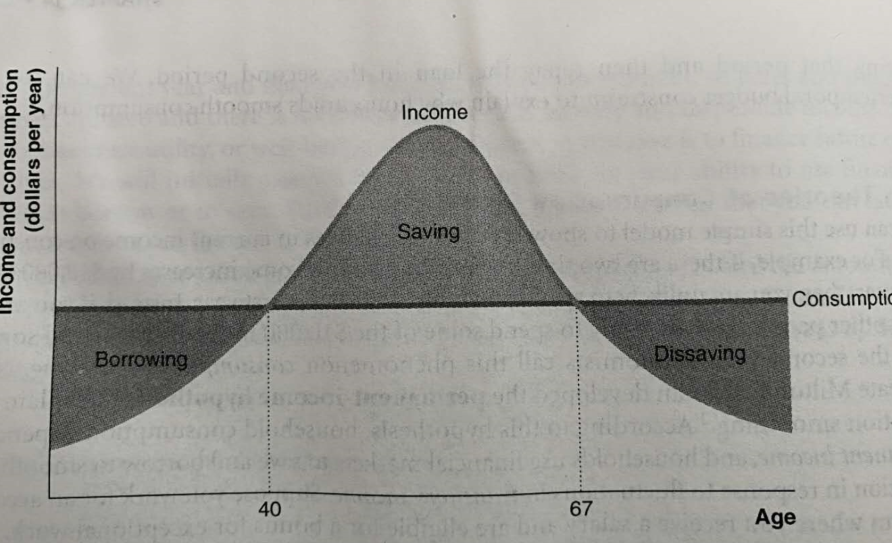
1、Life-cycle hypothesis
Household use financial markets to save and borrow to transfer funds from high-income periods, such as working years, to low-income periods, such as retirement years or periods of unemployment.

Slide 9
2、Permanent-income hypothesis
含义：个人的消费不是由哪一期的收入决定的，而是由其一生的持久收入决定的，即个人在生命周期中平均消费。
Permanent income : income that households expect to receive each year.
Transitory income : income that households do not expect to receive each year.
此外，持久性收入比暂时性收入对现期消费的影响要大。

Slide 10
消费函数理论发展的三个阶段
1970 年代后期—80 年代初期，受理性预期革命的影响，霍尔（Hall，1978）将理性预期（Rational Expectation，RE）因素引入生命周期和持久收入假说，提出了随机游走假说（Random Walking Hypothesis，RWH）。这是既考虑预期收入又考虑不确定性的消费函数理论
霍尔（Hall，1978）根据卢卡斯的思想，引入理性预期方法，提出了随机游走假说（Random Walk Hypothesis，RWH），将消费理论从确定性条件推进到不确定性条件。霍尔的主要结论是：消费是随机游走过程，不能根据收入的变化来预测消费的变化，即消费的变化（C_{t+1}-C_{t}）不可预见。由此随机游走假说催生了新的消费理论。

Slide 11
消费函数理论发展的三个阶段

Slide 12
消费函数理论发展的三个阶段
1980年代以来，弗莱文（Flavin，1981）发现的过度敏感性（Excess Sensitivity）、坎贝尔和迪顿（Campbell and Deaton，1989）发现的过度平滑性（Excess Smoothness）,共同对霍尔假说构成了有力的挑战并因此引发了大量新假说，如流动性约束（Liquidity Constraints，LC）假说、预防性储蓄（Precautionary Saving，PS）假说、损失厌恶（Loss Averse，LA）假说、近似理性（Near Rational，NR）假说等，这是消费函数研究的第三阶段。

Slide 13
文献综述
1、财政政策对消费的影响
James M. Poterba(1988)发现1975年一个月18%-25%降税使得非耐用品消费大幅增长。
(2) Wilcox (1990)发现退税对瞬时的消费有影响，且这种影响在耐用品、非耐用品及服务消费中基本相同，这个研究是对退税的较早研究，但没有研究累计影响。
大多数研究采用总量、时间序列数据，但存在一些问题：一是总量研究可能会产生伪回归，即整体上显著影响但实际上微观数据并不显著；二是时间序列数据所观察不到截面数据个体影响的差异。

Slide 14
文献综述
2、意外之财“windfall”对消费的影响
(1) Ronald Bodkin（1959）发现对某些二战的退伍军人发放国家生命保险红利会产生很大的边际消费倾向（MPC），非耐用品0.72，总消费0.97。
(2) Mordechai E.kreinin(1961)发现以色列人对于德国人赔偿支付的边际消费倾向（MPC）较小，非耐用品0.16，总消费0.17。

Slide 15
文献综述
3、储蓄的行为理论
退税的研究与两个关于储蓄的行为经济学理论有关。
（1）一是心理账户，认为如果退税金额很大，它将被分类为需要被储蓄起来的收入。
（2）二是自控，人们可能会故意强迫自己去储蓄，或许是为了攒够钱买耐用品等。
在这两种心理下，退税的边际消费倾向MPC会随着退税收入的增多而降低。

Slide 16
总结
自从Hall（1978）后，大部分微观研究在研究可预期收入对消费影响时是采用Euler方程，寻找工具变量替代可预期的收入，而本文用退税作为可预期的收入，所以无需用工具变量代替。考虑到退税对不同家庭存在截面差异性，相比于采用总量数据，用家庭微观数据更有力。

Slide 17
03
03
数据及模型设定

Slide 18
数据描述
Consumption：消费者消费支出1980-1991年数据主要来于CEX（Consumer Expenditure Survey），在CEX数据中家庭一年会被访问四次，虽然不同家庭访问时点不同，每隔三个月访问一次，每次访问的消费支出包括之前的三个月，从食品支出到总消费支出。
Refund：CEX会在第一次和最后一次询问过去12个月里的退税总额，CEX的家庭中仅有一半回答有收到退税，而在IRS（Internal Revenue Service）中有大约四分之三的家庭有收到退税，（CEX中没回答的可能是真的没有收到，也有可能是收到退税金额很小。），因此从表一可以看出，CEX的每笔退税均值大于IRS，主要是家庭数减少，但整体上每年退税额的变化趋势一致。
样本筛选：
（1）删掉这种家庭：家庭有多个“consumer units”，或家庭成员都居住在宿舍，或户主是农民，（2）删掉这种家庭季度记录：缺乏最基本的食品支出记录，（3）样本只包括户主年龄在24至64之间，因为24岁以下可能还依赖父母，大于64岁收入有限，经常会有突然的支出例如医疗支出，且难以估计消费。

Slide 19
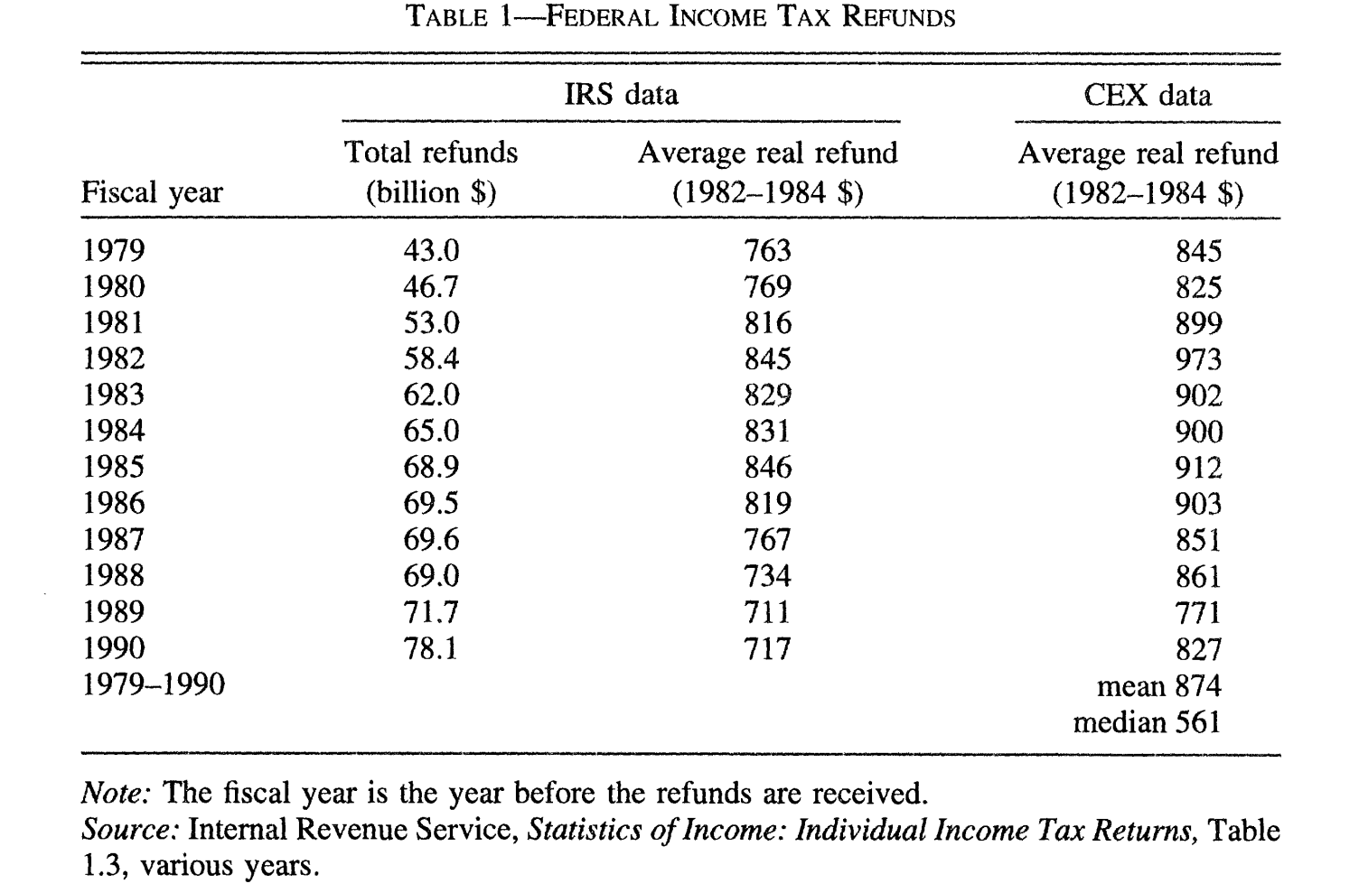
数据描述

Slide 20
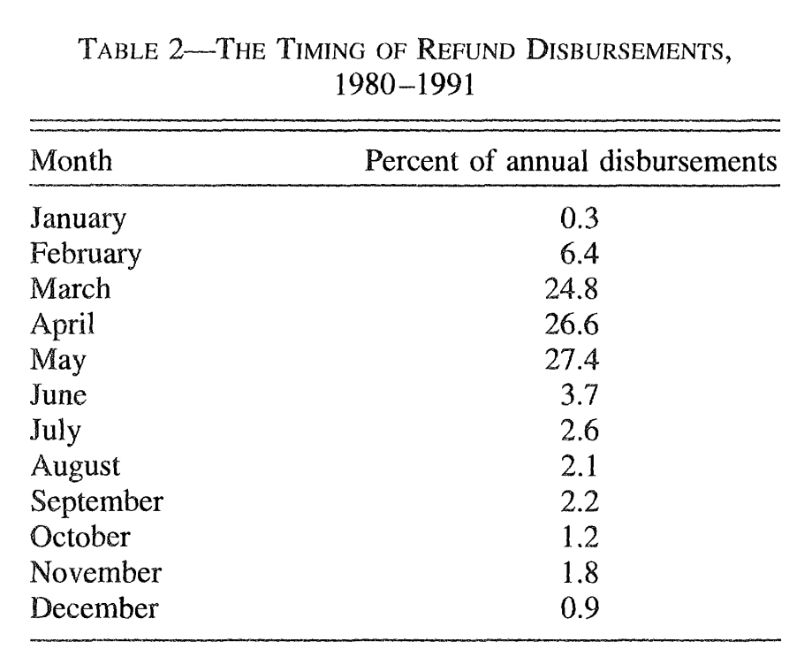
数据描述

Slide 21
模型设定：Excess Sensitivity
$C_{iy}^{2}−C_{iy}^{1}=β_{0}∗year+β_{i}^{′}∗X_{iy}+β_{2}∗{refund}_{iy}+u_{iy}（$1）
被解释变量是家庭i在y年的二季度与一季度消费支出的差额。
X包含家庭的一些描述变量，例如户主的年龄、家庭成员中成人的个数、儿童的个数，用以控制家庭最基本的偏好变化；
year虚拟变量用以控制整体外部的冲击和利率变化。
Refund变量在CEX里是以12个月为单位，不确定起始月，但以终止月所在年份定义refund年份，不像消费是3个月一个季度为单位，所以在匹配时需要注意，保留当年的refund含有前两个季度的情况（eg，1990年的refund：1990.1-1990.12；1989.12-1990.11… 1989.7-1990.6），一般前两季度退税总额可达到全年退税总额的90%左右，所以仍是具有代表性的，且当年refund并不会跨到下一年去，所以对于当年的消费而言是前定变量。

Slide 22
模型设定：Marginal Propensity to Consume
$C_{iy}^{2}−C_{iy}^{1}=β_{0}∗year+β_{i}^{′}∗X_{iy}+β_{2}∗π∗{refund}_{iy}+u_{iy}（$2）
将refund换成两季度refund的差额，对两季度消费差额的回归，系数为MPC。但是CEX对于refund的调查并没有那么细，可以根据refund在不同月份的分布情况推测一、二季度refund的差额。
创造一个“attenuation factor” $π$ 乘以refund，来代表一二季度refund的差额。$π_{iy}=p_{iy}^{2}−p_{iy}^{1}$：利用refund在不同月份的分布情况求二季度与一季度退税额占全年退税额的比重的差额。

Slide 23
04
04
实证结果分析

Slide 24
Excess Sensitivity
消费分组：
Nondurable: includes many relatively durable and lumpy expenditures which are not as readily "smoothable" as the Euler equation assumes for instance clothing.
Strictly nondurable: food; household operations, including monthly utilities and small-scale rentals (e.g., videos); apparel services and rentals; transportation fuel and services, including public transport; personal services; and entertainment services and high-frequency fees.

Slide 25
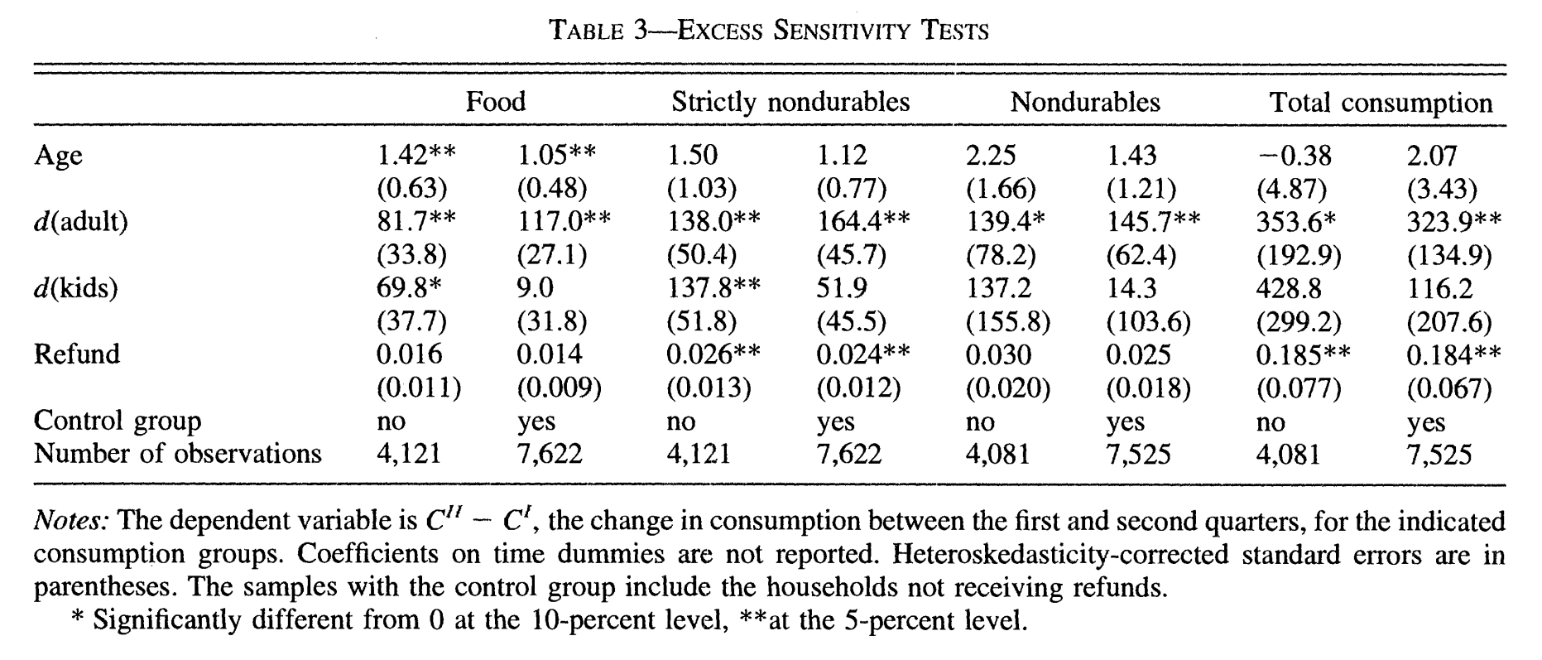
Excess Sensitivity
回归结果1：基本回归

Slide 26
Excess Sensitivity
回归结果2：按照是否有流动性限制分组回归
将家庭按照资产流动性liquid wealth（normalized by earnings）的分布情况，分为更有可能受流动性限制和更低可能受流动性限制的家庭组，一种分法panelA是宽松一点，资产流动性最低的25%的家庭作为会受限制的组，最高的50%的家庭是不会受限制的组，另一种分法panelB是更严格一点，最低的15%作为受限制组，最高的25%作为不受限制组。

Slide 27
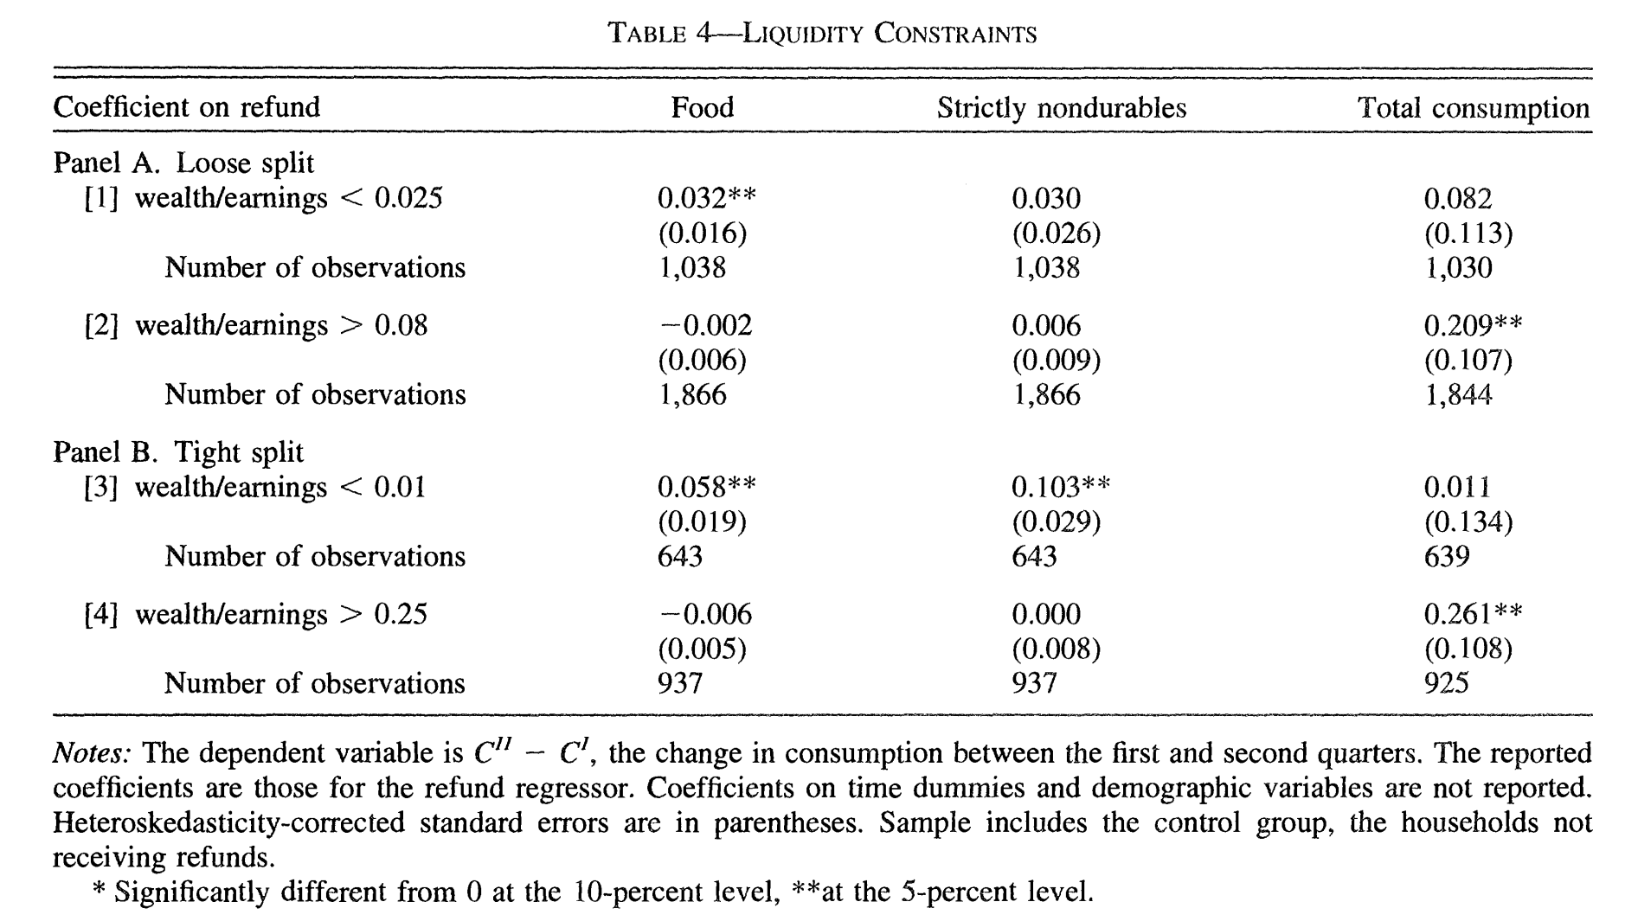
Excess Sensitivity
回归结果2：按照是否有流动性限制分组回归

Slide 28
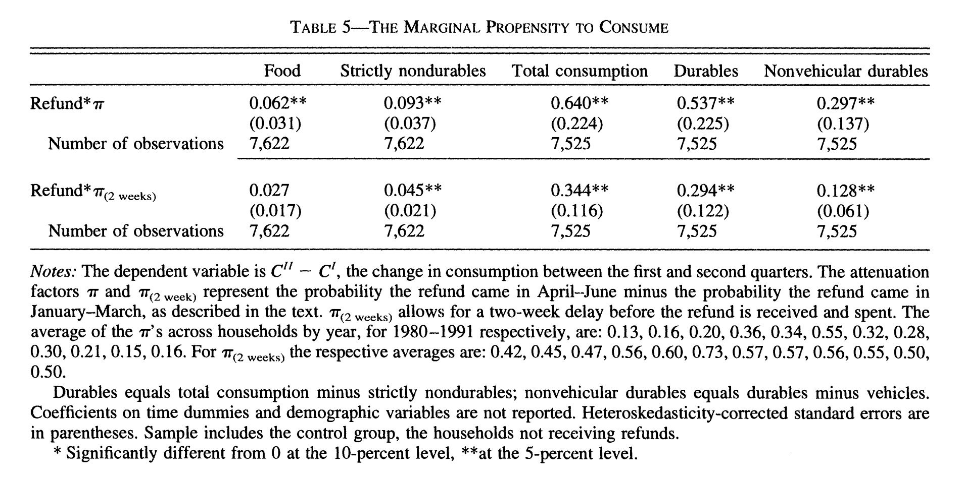
Marginal Propensity to Consume
回归结果3：基本回归

Slide 29
Marginal Propensity to Consume
回归结果4：2SLS回归
为了能与其他采用工具变量回归的研究形成对比，本文也做了两阶段回归：
（1）$C_{iy}^{2}−C_{iy}^{1}=β_{0}∗year+β_{i}^{′}∗X_{iy}+β_{2}∗π∗Z+u_{iy}$
（2）Z $=$（age, age^2, education, number of dependents, tax status[single, joint, head of household], mortgage status[yes or no], and income）

Slide 30
Marginal Propensity to Consume
回归结果4：2SLS回归

Slide 31
04
05
总结

Slide 32
结论
（1）发现refund对于消费有显著刺激作用，且主要影响耐用品消费。拒绝了生命周期理论：可预期的收入对消费没有影响。
（2）流动性限制对于家庭消费很重要，对于受限制的家庭， refund对非耐用品的消费的刺激大于不受限的家庭。对于不受限的家庭，refund对于耐用品消费的影响显著。
（3）增加了对MPC的研究，发现refund对总消费有35%-60%左右的边际消费影响。
（4）用工具变量替代refund回归结果并不显著。

Slide 33
THANK YOU !
2018.10.11

